Slide 1

tsururu или Стратегии предсказания временных рядов на несколько точек вперед
Факультет компьютерных наук
Машинное Обучение и Высоконагруженные Системы
Стратегии предсказания временных рядов на несколько точек вперед
Команда:
Костромина Алина* @elineii *Sber AI Lab
Ларченков Михаил @laplan
Зуйкова Ольга @s21_fernando
Карагодин Никита @Einstein_30
Куратор: Романенко Алексей

Slide 2
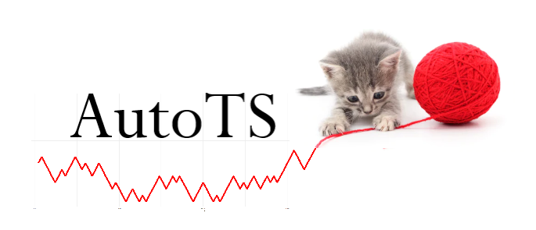
Мотивация
Машинное Обучение и Высоконагруженные Системы
tsururu или Стратегии предсказания временных рядов на несколько точек вперед
Введение
Временные ряды – это важно!
(и интересно)
В области time series forecasting много прикладных задач, но относительно мало исследований.
Существует множество уникальных методов и подходов (статистические, ML, DL).
Прослеживается тесная связь с другими областями анализа данных.
Финансы, производство, социальные и экономические исследования, климатология и многие другие области постоянно обращаются к анализу временных рядов.

Slide 3
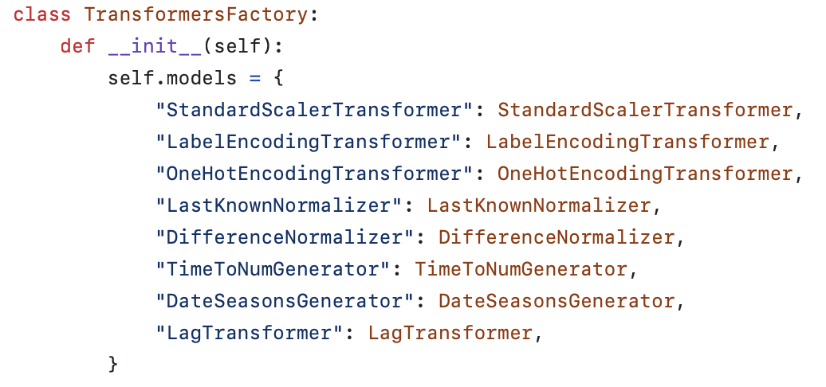
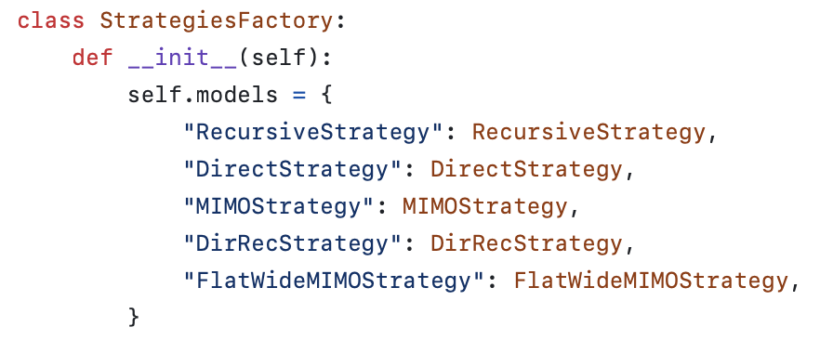
Представляем tsururu:
Машинное Обучение и Высоконагруженные Системы
tsururu или Стратегии предсказания временных рядов на несколько точек вперед
tsururu: новизна и полезность
! Для получения доступа пришлите e-mail в TG @elineii
Инструмент для прогнозирования одномерных и многомерных временных рядов.
3 режима предсказаний: local-, global-, multivariate-modelling.
local-modelling: одна модель на один ряд.
global-modelling: одна модель на все ряды.
multivariate-modelling: одна модель на все ряды, при этом используются кросс-признаки (лаги рядов являются признаками друг для друга).
Аккуратная предобработка ряда (трансформеры можно применять на ряд как при создании как признаков, так и целевых значений).
5+ стратегий.
Совсем скоро выпуск в open-source (поэтому любые советы очень ценны)!
Предобработка ряда
Работа с категориальными признаками
Признаки от времени
Прошлые значения ряда
+ поддержка экзогенных признаков

Slide 4
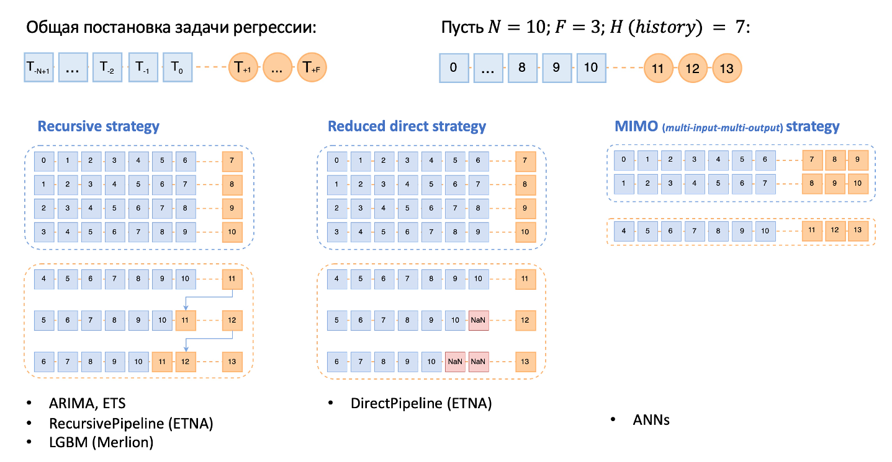
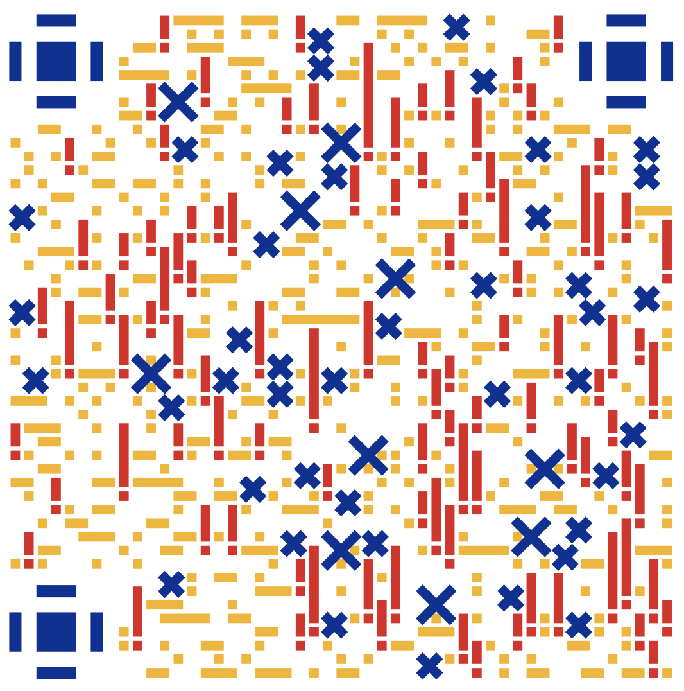
Стратегии предсказаний
Машинное Обучение и Высоконагруженные Системы
tsururu или Стратегии предсказания временных рядов на несколько точек вперед
Введение
Другие стратегии доступны по ссылке
Примеры библиотек и методов, которые основаны на этих стратегиях

Slide 5


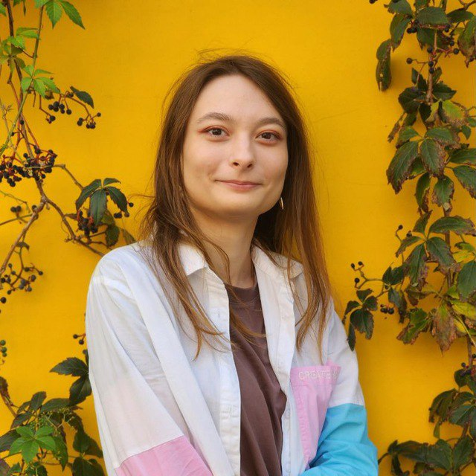

Наша команда, роли и задачи
tsururu: наша команда, роли и задачи
Построит нейронку любой широты и глубины
Общая цель: доработать и улучшить tsururu: open-source решение для анализа временных рядов.
Главная цель: посмотреть на интересные подобласти анализа временных рядов и попробовать себя в них.
Карагодин Никита
Докажет, что даже простые бейзлайны дают результаты, а ансамблирование моделей – так вообще, лучшая вещь на свете
Ларченков Михаил
Соберет воедино командные усилия и постарается сделать библиотеку более дружелюбной к пользователям
Знает, что такое реконсиляция, сожмет и разожмет данные как угодно во времени
Костромина Алина
Зуйкова Ольга

Slide 6
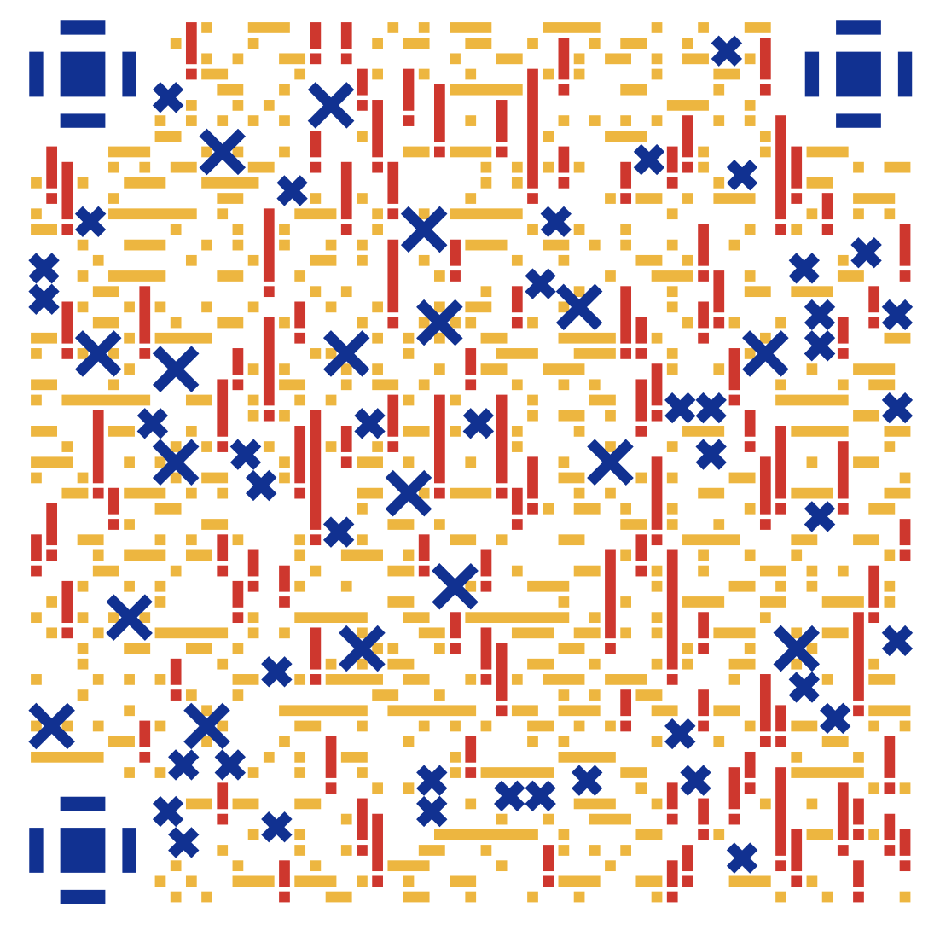
Машинное Обучение и Высоконагруженные Системы
Стратегии предсказания временных рядов на несколько точек вперед
EDA: exploratory data analysis
Прошлые результаты: Exploratory data analysis: 2 этапа
Сделали анализ литературы по временным рядам и поняли, какие временные ряды чаще всего берут исследователи
Отрисовали и проанализировали два больших бенчмарка с датасетами
Подумали, какие паттерны во временных рядах могут быть потенциально интересны
Собрали сводную таблицу характеристик временных рядов
Для начала выбрали наиболее разнообразный, но при этом не слишком большой датасет ETTh1, связанный с электричеством

Slide 7
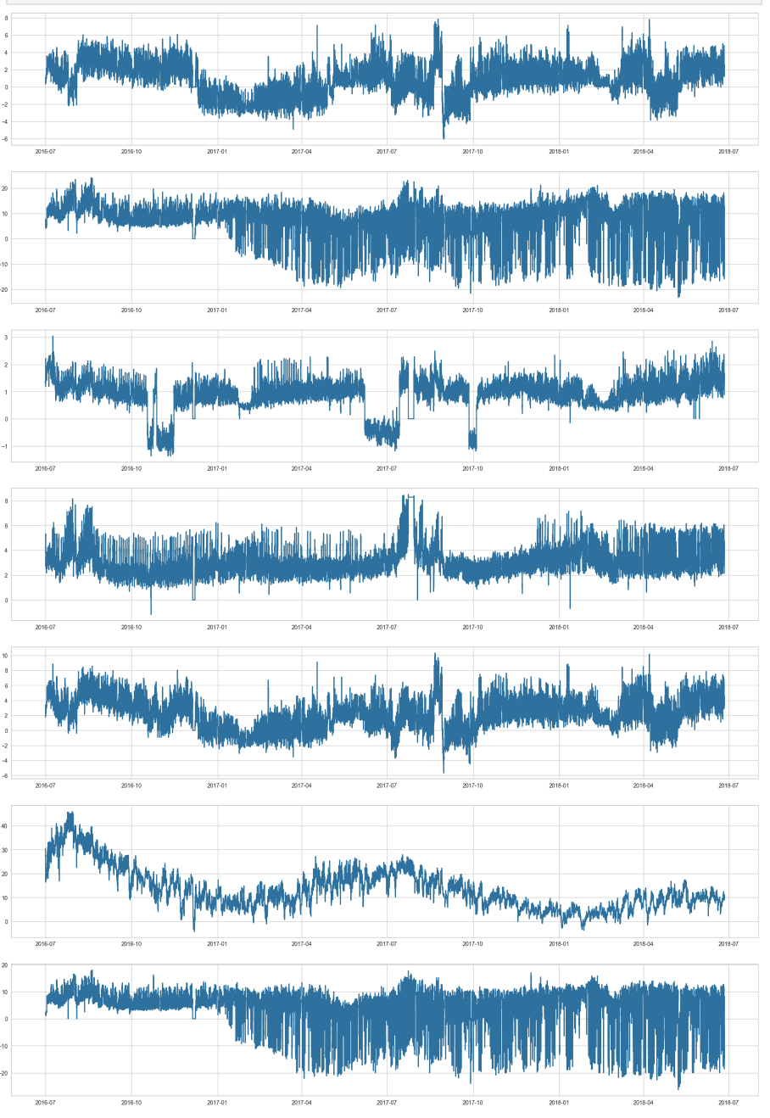
Машинное Обучение и Высоконагруженные Системы
tsururu или Стратегии предсказания временных рядов на несколько точек вперед
EDA: exploratory data analysis
Гранулярность: от 15 минут (что удобно для задачи иерархии по времени).
Разнообразие паттернов: точки смены режима, локальные и глобальные тренды → интересно наблюдать, как разные модели справятся с такими трудностями.
Минус: практически нет паттернов сезонности.

Slide 8
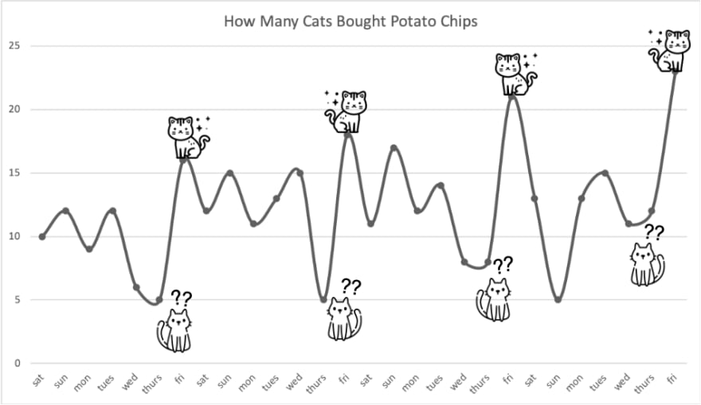
Не бейте, что нет финальной ML модели
Машинное Обучение и Высоконагруженные Системы
tsururu или Стратегии предсказания временных рядов на несколько точек вперед
Не бейте ☹
Используй tsururu! С нами легко затестить любую SOTA-нейросетку или свою собственную! (скоро…)
Мы сосредоточились на том, чтобы не просто решить какую-то одну задачу, а развить универсальный инструмент для решения целого рода задач прогнозирования временных рядов.
И тут нам не помешал бы совет, как лучше сделать? Хороший ли вариант выбрать ряд (в нашем случае ряд прогнозирования электричества) или несколько и показать, как можно добиться классного результата, используя tsururu (например, использовать нормализаторы, если у нас есть тренд или подобрать временные фичи, если у нас есть сезонность или использовать иерархию по времени, если мы хотим прогнозировать как на день, так и на месяцы вперед)?
Используй tsururu! У нас есть нормализаторы, которые помогут справится с ним!
Используй tsururu! У нас есть сезонные признаки и автоматическое определение гранулярности ряда!
Используй tsururu! Мы поможем модели отличить праздник от будней!
А если я адепт нейронных сетей?
В данных тренд?
Кажется, это сезонность!
Ой, какой-то пик, неужели праздник?

Slide 9
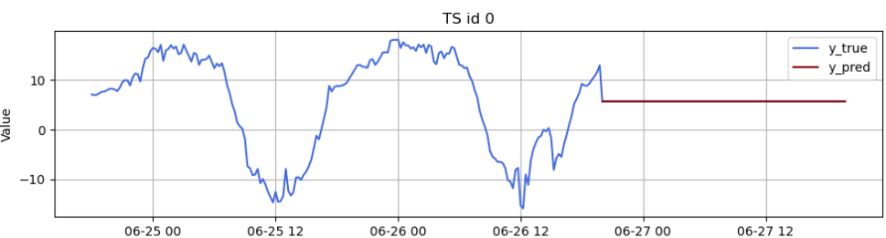
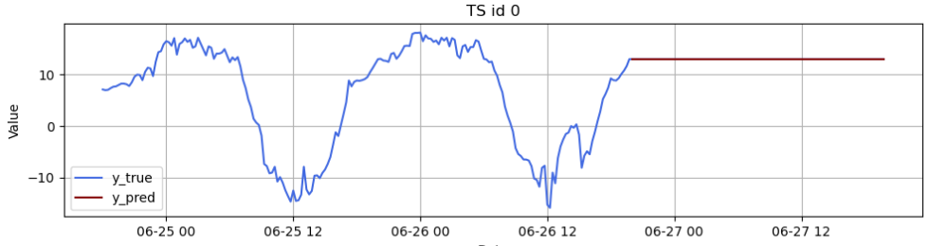
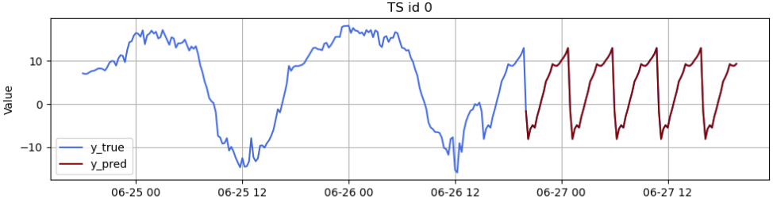
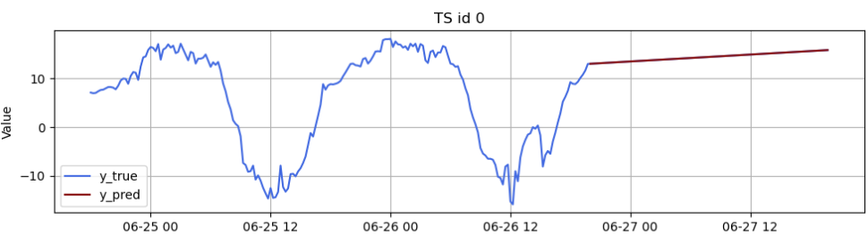
Машинное Обучение и Высоконагруженные Системы
tsururu или Стратегии предсказания временных рядов на несколько точек вперед
Naive, econometric and ML models
Прошлые результаты: наивные методы
(1)
Имплементированы следующие методы:
Mean method (1)
Naive method (2)
Seasonal naive method (3)
Drift method (4)
(2)
(3)
Ларченков Михаил (ветка feature/new_models)*
* Из-за того, что работа над частями проекта велась параллельно, то каждый участник команды вел разработку в своей ветке; на данный момент мы занимаемся финализацией и объединением результатов в общей ветке.
(4)

Slide 10
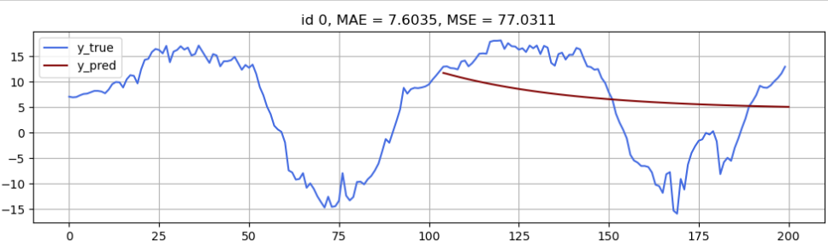
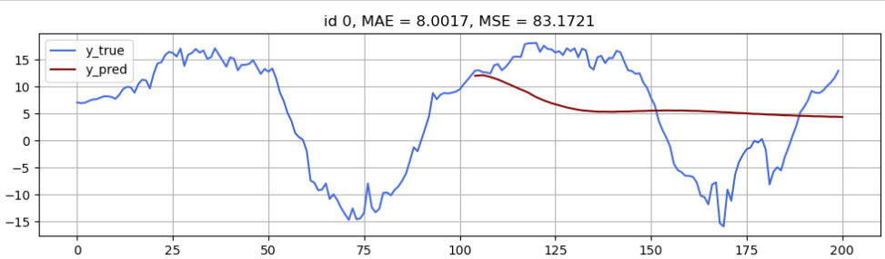
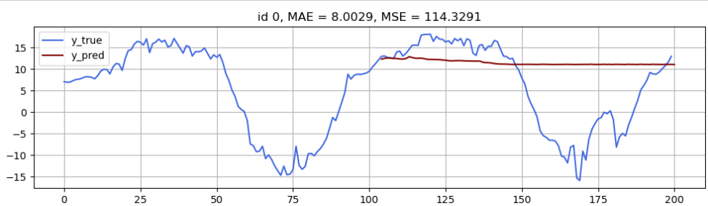
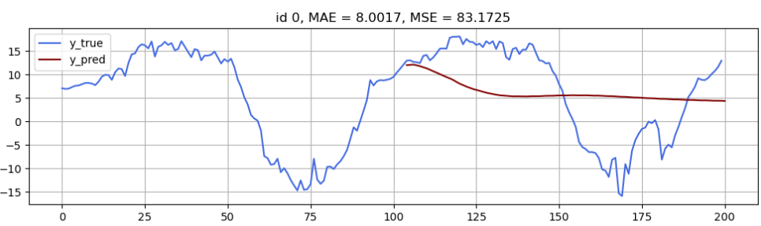
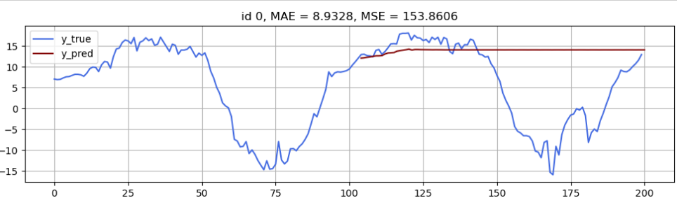
Машинное Обучение и Высоконагруженные Системы
tsururu или Стратегии предсказания временных рядов на несколько точек вперед
Naive, econometric and ML models
Прошлые результаты: методы машинного обучения
(2)
Изначально был только CatBoost…
Имплементированы следующие ML модели:
Vanilla linear regression (1)
Lasso regression (2)
Ridge regression (3)
Random forest (4)
Catboost (5)
(3)
(4)
(1)
(5)
Ларченков Михаил (ветка feature/new_models)*

Slide 11
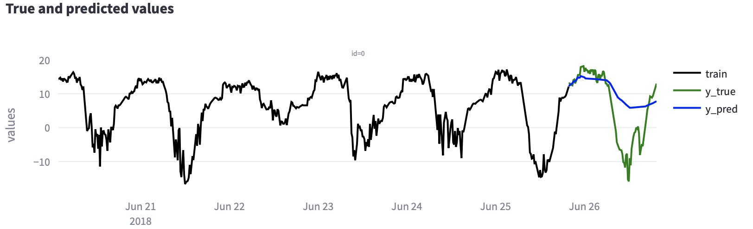
Машинное Обучение и Высоконагруженные Системы
tsururu или Стратегии предсказания временных рядов на несколько точек вперед
Naive, econometric and ML models
А вот как один из трансформеров помогает немного подтянуть предсказания CatBoost

Slide 12
Машинное Обучение и Высоконагруженные Системы
tsururu или Стратегии предсказания временных рядов на несколько точек вперед
Naive, econometric and ML models
Новые результаты: статистические методы
Планы
Имплементированы следующие методы:
AutoETS
AutoARIMA
AutoTheta
Все наивные и статистические модели встроены в общий пайплайн.
Модели детрендинга и десезонализации
Ансамблирование статистических и ML моделей
Ларченков Михаил (ветка feature/new_models)*

Slide 13
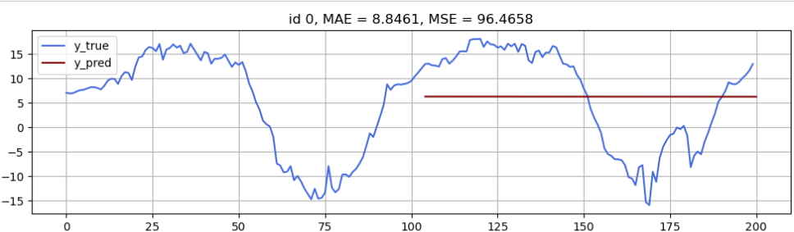
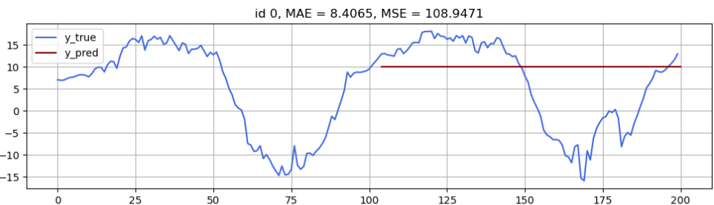
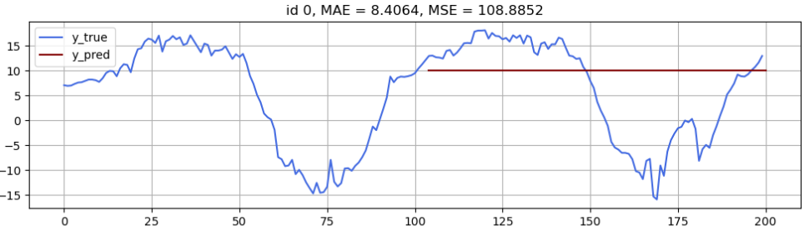
Машинное Обучение и Высоконагруженные Системы
tsururu или Стратегии предсказания временных рядов на несколько точек вперед
Naive, econometric and ML models
AutoTheta
AutoARIMA
AutoETS
Ларченков Михаил (ветка feature/new_models)*

Slide 14
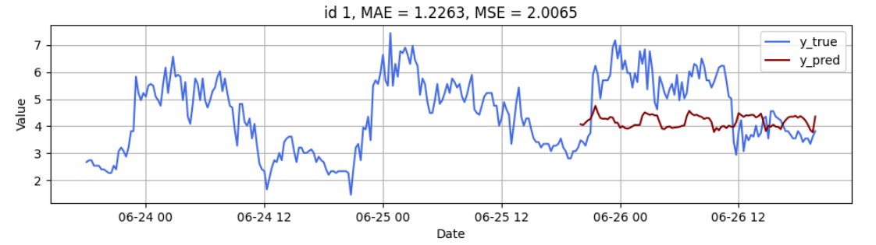
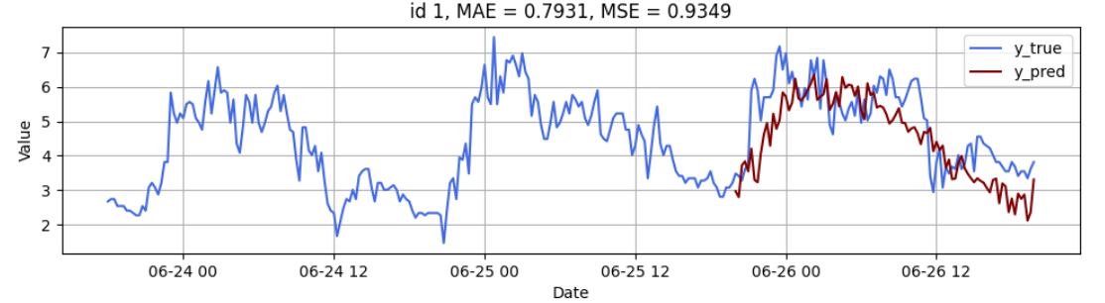
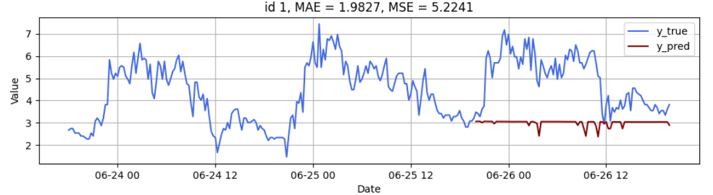
Машинное Обучение и Высоконагруженные Системы
tsururu или Стратегии предсказания временных рядов на несколько точек вперед
DL модели
Прошлые результаты: нейронные сети
Проанализирована литература по использующимся архитектурам в области прогнозирования TS
Основные архитектуры:
Convolutional neural network (CNN)
Recurrent neural network (RNN)
Graph neural network (GNN)
Transformers (показывают SOTA-результат; было решено остановиться на них)
Autoformer
PathchTST
Informer
Карагодин Никита (nn_models)*

Slide 15
Машинное Обучение и Высоконагруженные Системы
tsururu или Стратегии предсказания временных рядов на несколько точек вперед
DL модели
Новые результаты: нейронные сети
Планы
Осуществлен переход с torch lightning на torch (для лучшего контроля настроек обучения)
В tsururu добавлены код подготовки данных для нейронных сетей (так же для использования в различных стратегиях) и код модели в нужном формате (на примере Dlinear), чтобы можно было добавлять свои уже имеющиеся либо кастомные архитектуры.
Довести до конца имплементацию нейронных сетей и поисследовать поведение моделей в разрезе различных стратегий.
Карагодин Никита (nn_models)*

Slide 16
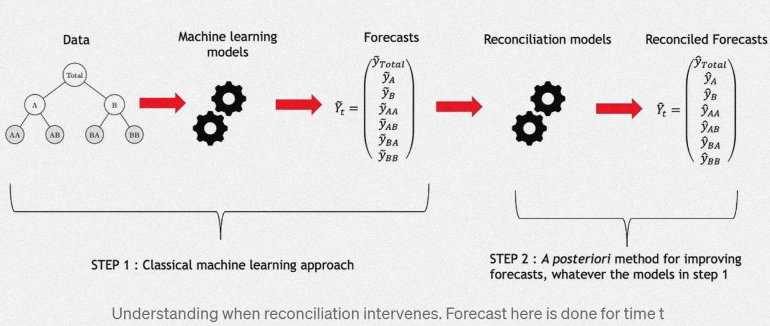
Машинное Обучение и Высоконагруженные Системы
tsururu или Стратегии предсказания временных рядов на несколько точек вперед
Hierarchical Time Series
Результаты
Был создан класс трансформеров по преобразованию временной гранулярности на уровни «вверх» и «вниз»
«Вверх» = resample (например, день –> месяц)
«Вниз» = интерполяция (например, месяц -> день)
Выводы:
1. Будем пробовать применять более сложные и точные методы преобразования гранулярности
2. Не будем дробить временную иерархию “вниз” (все более мелкий шаг), нужно построить прогноз на более агрегированном уровне (скажем, прогноз нужно сделать по часам, но мы еще делаем прогноза по дням и по неделям, потому что при каждой из таких агрегаций, получается лучше всего учесть конкретные паттерные: недельную и годовую сезонность
3. Самой главное в иерархическом прогнозировании - подобрать подходящий класс моделей для каждого из уровня иерархии
Зуйкова Ольга (hts_reconcilation)*

Slide 17
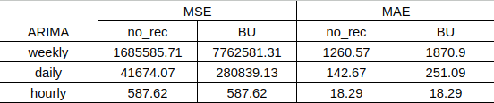
Машинное Обучение и Высоконагруженные Системы
Стратегии предсказания временных рядов на несколько точек вперед
Иерархические ряды с разными уровнями гранулярности
Основные шаги:
Построение рядов на разных уровнях гранулярности
Предсказание иерархических рядов и смешение прогнозов
Таблица с результатами обычного прогноза и реконсилированного при помощи Bottom-up метода. Пока что наблюдаются не лучшие результаты.
Делаем прогнозирование по summing matrix
как линейной интерполяции:
2012-01
2012-02
2012-03
2012-01/2011-12-26
2012-01/2012-01-02
…
0 или 1 отмечалось на каждом уровне иерархии
Планы:
1. Протестировать все методы реконсиляции и подобрать лучший, как и более выгодный класс моделей.
2. Учесть split-недельный прогноз, когда неделя попадает на 2 календарных месяца. Тогда недельный прогноз превращается в сплит-недельный прогноз, а уже потом месячный прогноз реконсилируется с сплит-недельным
Зуйкова Ольга (hts_reconcilation)*

Slide 18
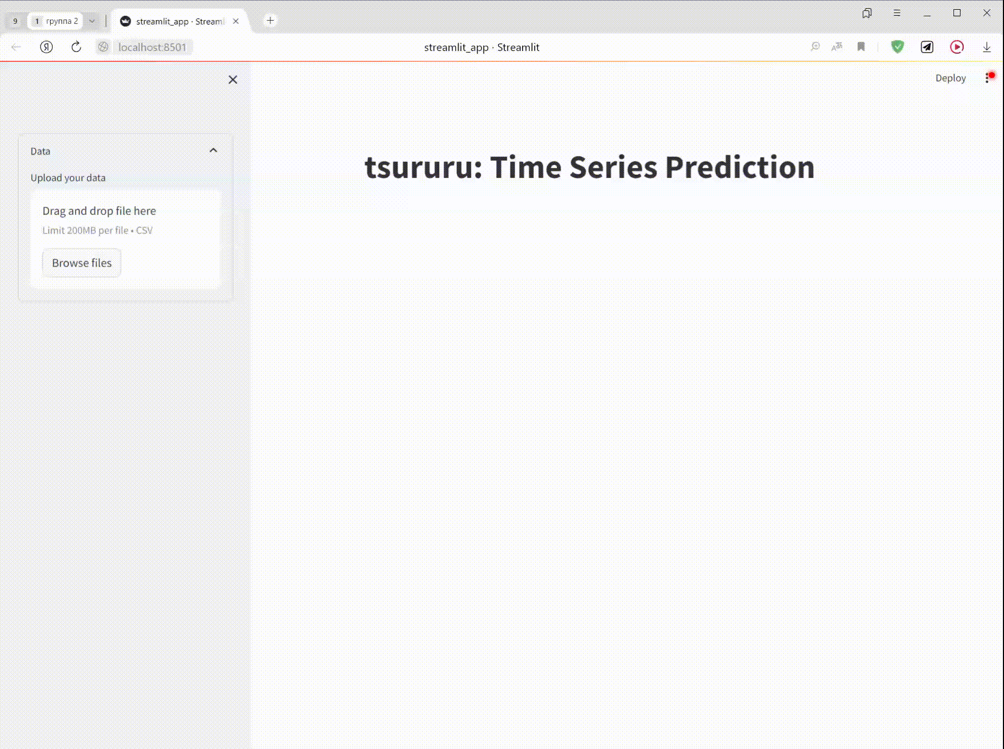
Машинное Обучение и Высоконагруженные Системы
Стратегии предсказания временных рядов на несколько точек вперед
Сервис
Прошлые результаты: Streamlit-сервис
Предскажем ваши временные ряды за несколько секунд (или минут… или десятков минут…).
Возможности будут расширяться по мере улучшений и слияний наработок в основную ветку.
Алина Костромина (features/streamlit)*

Slide 19
Машинное Обучение и Высоконагруженные Системы
Стратегии предсказания временных рядов на несколько точек вперед
Сервис
Новые результаты
Добавлена работа с категориальными признаками.
Перед релизом исправлены основные баги и недочеты (их было много, спасибо ребятам).
Добавление автоматического распознавания гранулярности ряда (какой ряд: дневной, месячный, квартальный?)
Помощь ребятам, объяснение устройства библиотеки и другие вопросы.
Планы
Помощь с имплементацией нейронных сетей (доработка пайплайна генерации признаков, чтобы можно было генерировать признаки по батчам, а не все сразу).
Улучшение юзабилити (добавление новых туториалов и других материалов).
Помощь в объединении наших усилий в main-ветке.
Доработка Streamlit-приложения.
Ну и, конечно, поиск и исправление багов ☹
Алина Костромина (features/streamlit)*

